Slide 1
Workshop guide
Facilitator:
  Read notes to prepare. Amend slides if needed.
  Practice the script aloud. Change as needed.
  Ready the family-facing materials.
  Display slide 2 as families arrive.
Become an Expert

Slide 2
Torne-se um especialista

Slide 3

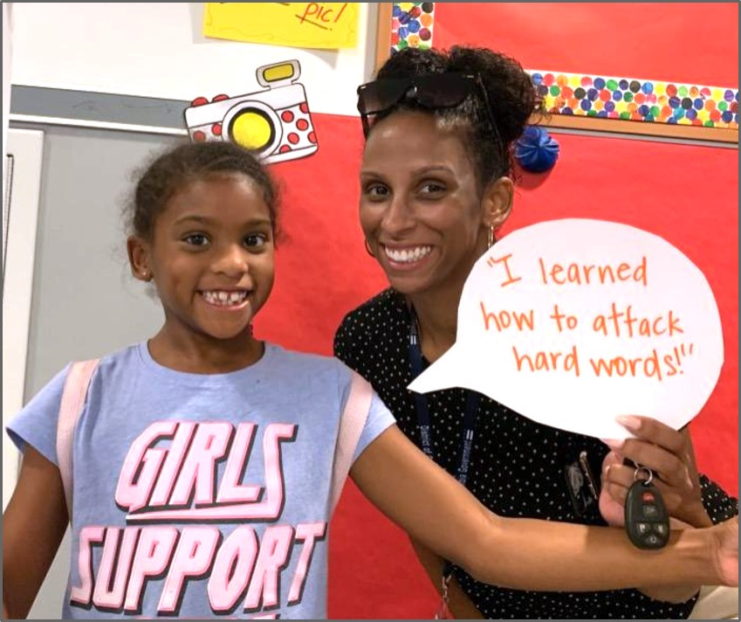



Programação
Bem-vindos
Dica de leitura
“Aprendi a juntar palavras difíceis!”
Tempo de prática
Reflexão e atualizações

Slide 4




Orientações para o workshop
Esteja preparado.
Esteja presente.
Seja atencioso.
Faça perguntas.

Slide 5

Torne-se um especialista
1
2
3
4
Escolha um assunto.
Liste algumas perguntas.
Leia pelo menos 2 livros.
Essa dica ajuda seu filho/sua filha a desenvolver conhecimentos básicos.
Fale sobre o que você aprendeu.

Slide 6
Verificação em termos de alfabetização
Conhecimentos básicos
Quantidade de informações aprendidas sobre um assunto a partir de experiências anteriores.

Slide 7
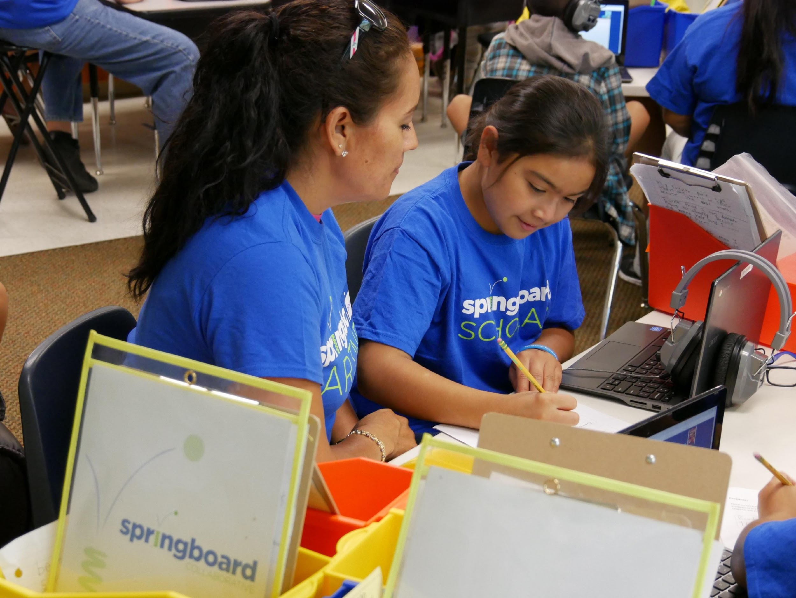
Escolha um assunto:
Com quais histórias ou livros você aprendeu mais?
De quais filmes você mais gostou? (Discuta o tipo de filme, a lição aprendida, a mensagem)
Qual é o seu programa de TV favorito? (Discuta o tipo de programa, as lições aprendidas, a mensagem)
Escreva uma lista de assuntos ou categorias (por exemplo, mamíferos ou amizade).

Slide 8
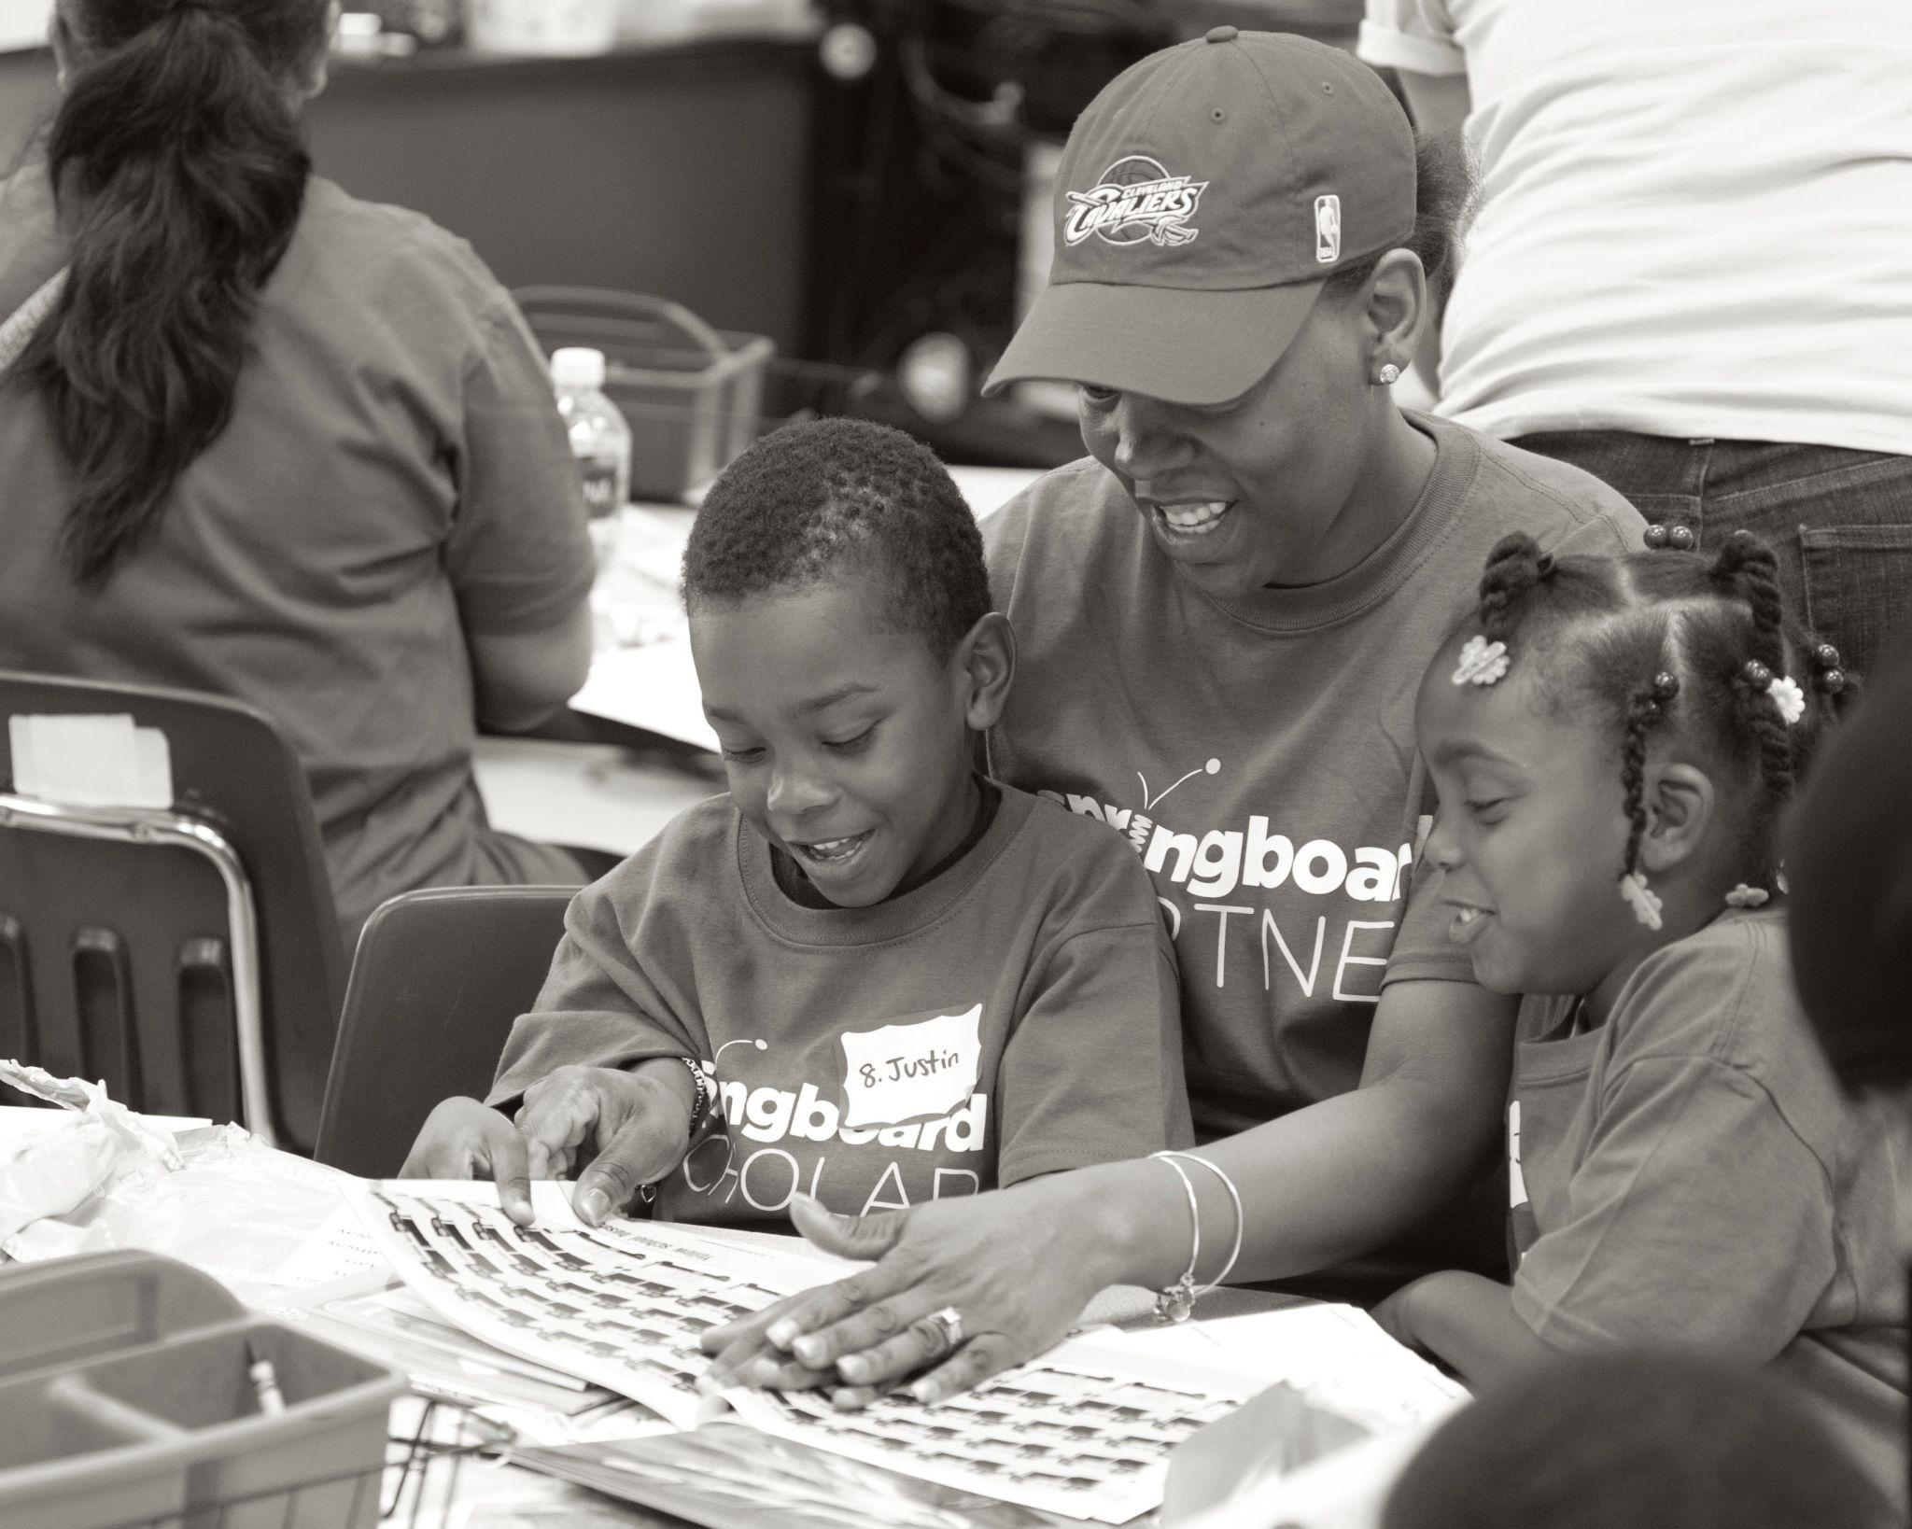

Liste algumas perguntas
O que você já sabe sobre [inserir o assunto]?
O que mais você quer aprender sobre esse assunto?
Então as três perguntas que temos são [repetir a pergunta anterior]...

Slide 9
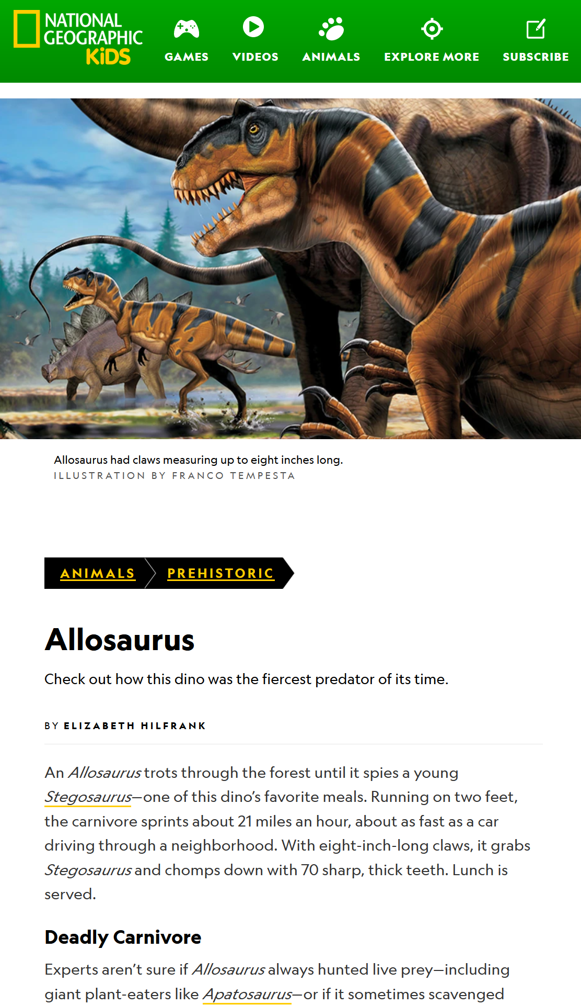


Leia pelo menos 2 livros
Dicas e truques
Ele/ela também pode assistir a filmes, ler uma placa no museu ou ler sites.
Leia ou assista a pelo menos duas fontes para um assunto.

Slide 10
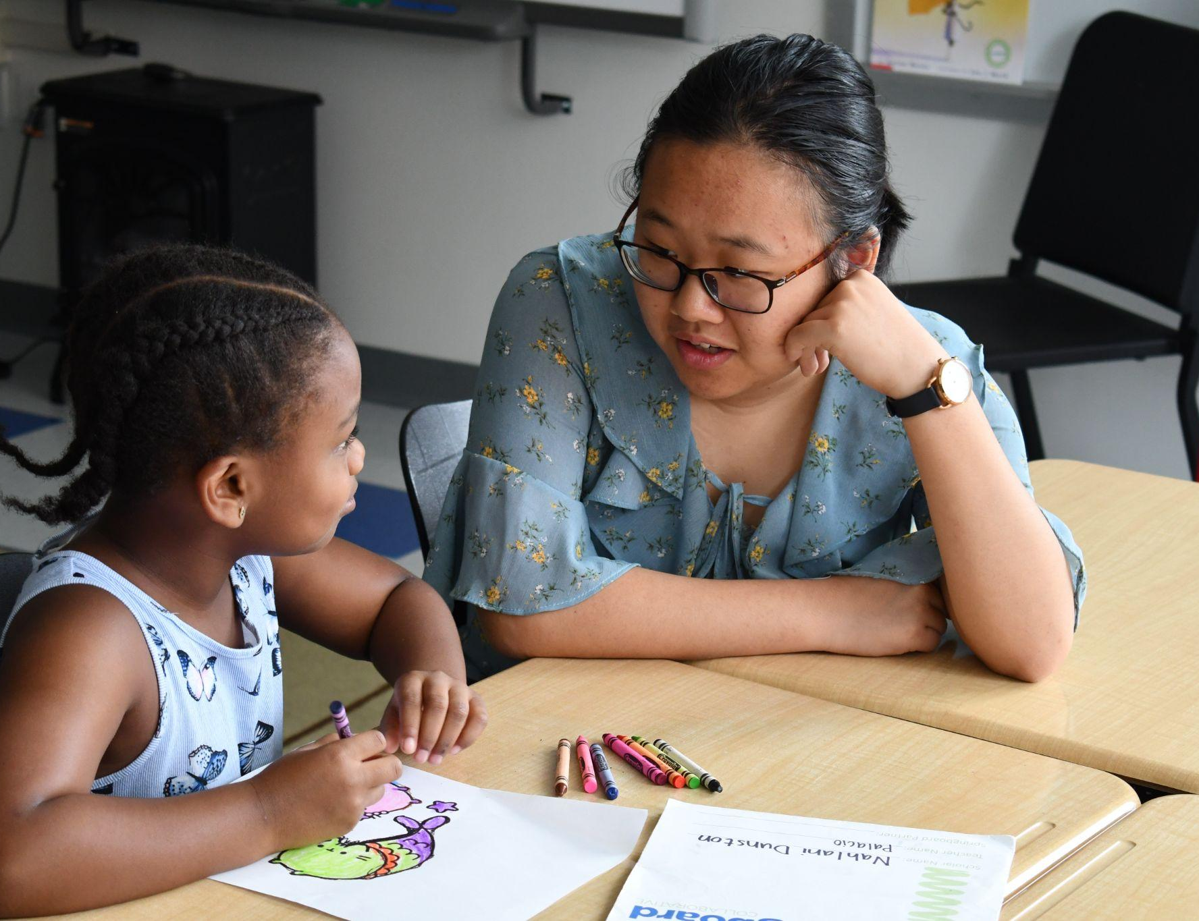
Fale sobre o que você leu
O que você aprendeu sobre (assunto)?
Você aprendeu o que esperava aprender? O que mais você espera aprender?
O primeiro texto que você leu ajudou a entender melhor o segundo? Como?

Slide 11
Leitura = conversação (K-1)
Sobre o que você está curioso para saber mais?
O que você já sabe sobre isso?
O que você quer aprender?
O que você aprendeu sobre (assunto)?

Slide 12
Leitura = conversação (2-3)
O que você espera aprender sobre esse assunto?
Quais informações básicas você acha que precisa para entender este livro?
Que relação esse livro tem com outros livros que você leu sobre esse assunto?

Slide 13


Família Multilíngue
Pode usar isso com livros em qualquer idioma
Faça perguntas e fale sobre livros em qualquer idioma! Explique as palavras do glossário em outro idioma.

Slide 14
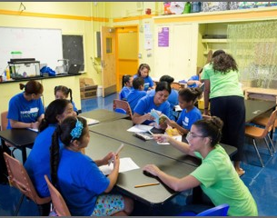
Hora da prática
1
Escolha um assunto.
Chame-me se tiver uma pergunta!
2
Liste algumas perguntas.
3
Leia pelo menos 2 livros.
4
Fale sobre o que você aprendeu.

Slide 15

Refletir
Alguma dúvida sobre a dica de leitura?
Vire-se e converse com seu filho/sua filha: estamos prontos para tentar esta dica de leitura em casa?
Diga-nos como você pode usar isso em casa.
Sua pergunta pode ajudar outra pessoa na sala!

Slide 16
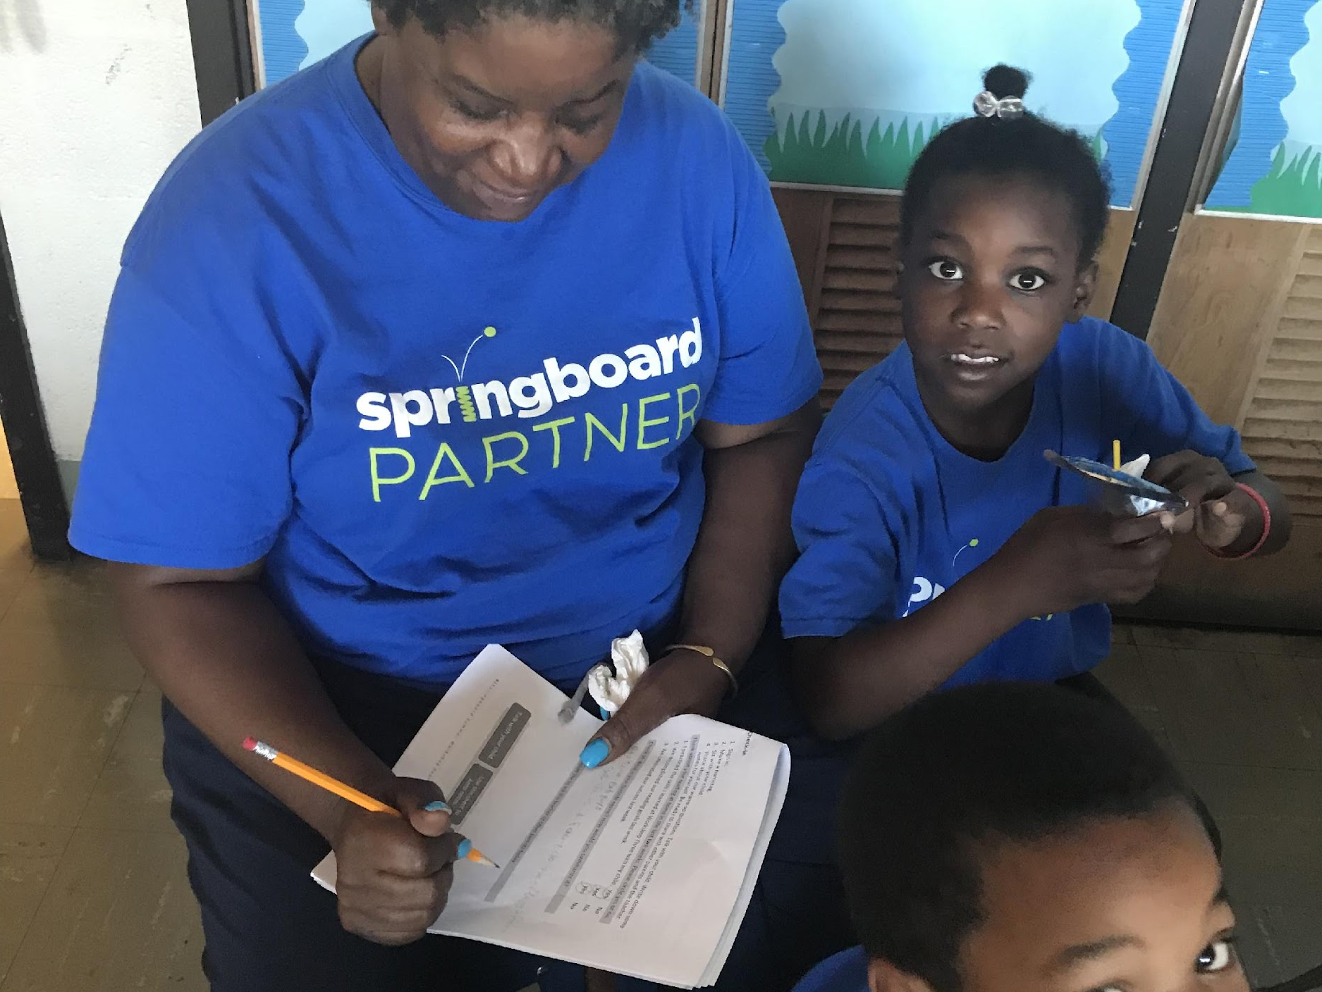

Feedback, por favor
Sua opinião melhora nosso tempo juntos!

